Slide 1

全国高等教育中医药类精编教材
祛 湿 剂
方剂学教研室

Slide 2
一、概念：
组成：以祛湿药为主。
作用：化湿利水，通淋泄浊。
治证：水湿病证。

Slide 3
湿
自然界中具有水湿之重浊、粘滞、趋下特性的外邪，称为湿邪。
性 质
致病特点
主要病症
周身困重
头身困重，四肢发沉，关节重着疼痛
重 浊
小便混浊、大便溏泄、下痢粘液脓血、面垢眵多。
分泌物排泄物
秽浊不清
大便粘滞不爽，小便涩而不畅，
苔腻。
粘 滞
症状的粘滞性
病程的缠绵性
湿痹、湿温、湿疹 的病程长、反复发作。
为 阴 邪
阻遏气机
损伤阳气
阻遏脾胃气机见脘腹胀满，食欲不振；脾阳不振见腹泻、水肿。
伤及人体下部，症状多见于下部
淋浊、带下、泄泻、痢疾、下肢水肿、下肢溃疡。
趋 下

Slide 4
水湿病分类：
外湿：
①湿邪客于肌表（表证）：头胀重痛，肢体沉重，恶寒发热，脉濡。（解表剂）
②风湿痹证：关节疼痛，肿胀，屈伸不利。
③湿温初起证。

Slide 5
内湿：
①湿困脾胃证：脘腹胀满、疼痛，食少呕吐，泄泻。
②湿热郁结证：湿温病、黄疸、泄泻、湿热淋浊。
③寒湿内阻证：痰饮、水肿、痹证、脚气。
④水湿内停证：蓄水、水肿、癃闭、淋浊、泄泻。

Slide 6
二、分类、适应证及代表方。
1、燥湿和胃— 芳香化湿，辟秽化浊
— 适用于中焦湿浊内阻证。
— 代表方：平胃散、藿香正气散
2、清热祛湿— 清热利湿，或清热燥湿
— 适用于湿热诸证。
— 代表方：茵陈蒿汤、三仁汤

Slide 7
3、利水渗湿— 通利小便，渗湿消肿
— 适用于水肿、淋浊、癃闭等。
— 代表方：五苓散、猪苓汤
4、温化寒湿— 适用于痰饮、水肿等。
— 代表方：真武汤、实脾散
5、祛风胜湿—适用于风湿在表证、痹证。
— 代表方：独活寄生汤

Slide 8
三、使用注意：
1、药多辛燥或渗泄，易于伤阴，故阴亏，体虚、
孕妇应慎用。
2、常配伍理气药，使“气化湿亦化”。
3、要注意病因及涉及的脏腑灵活运用。

Slide 9


平 胃 散
《简要济众方》

Slide 10
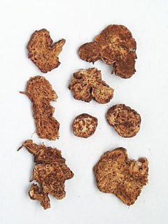
·平胃散·
【组成】
苍术 去粗皮，米泔浸二日，五斤
厚朴 去粗皮，姜汁制，炒香，三斤二两
陈皮 去白，三斤二两
甘草 炒，三十两
【用法】
苍术

Slide 11
【主治】湿滞脾胃证。
·平胃散·
阻滞气机:脘腹胀满，食少
胃气上逆:呕吐恶心
湿性重滞：肢体倦怠，嗜卧
湿邪下注：常多自利或便溏
湿盛之象:苔白腻，脉缓
湿困脾胃
【病机】湿浊困阻脾胃，运化失常，
气机阻滞，胃失和降。
【治法】燥湿运脾，行气和胃。

Slide 12

·平胃散·
【方解】
君：苍术 — 芳化辛苦温燥，尤善燥湿运脾。
臣：厚朴 — 行气化湿，消胀除满。
苍术配厚朴：苍术为燥湿健脾之要药，厚朴行气化湿，助苍术以加强健脾燥湿之力。

Slide 13

·平胃散·
佐：陈皮 — 理气和胃，芳香醒脾。
生姜、大枣 — 调和脾胃以促运化。
使：炒甘草—和中，调药。
配伍要点：本方以化苦燥药配伍行气药，以“苦辛芳香温燥”为特点，其中苦降辛开能消胀除满，芳香化浊能醒脾和胃，温中燥湿能健脾助运。
· 厚朴配陈皮：相须为用，加强下气降
逆，消胀除满之功。

Slide 14
·平胃散·
【运用】
1、本方为治疗湿滞脾胃之基本方。
名医论方
2、辨证要点：
· 脘腹胀满，食少体倦，苔白腻而厚。
3、本方亦主治：（属湿滞脾胃之证）
· 呕吐恶心，嗳气吞酸；
· 肢体沉重，怠惰嗜卧；
· 常多自利；

Slide 15
·平胃散·
4、临证加减：
· 兼食滞者加神曲、麦芽；
· 兼便秘者，加枳实、槟榔；
· 寒湿者，加干姜、肉桂；
· 湿热者，加黄连、黄芩。
5、现代应用：
急慢性胃炎、胃及十二指肠溃疡、消化不良、
胃肠神经官能症等证属湿滞脾胃者。

Slide 16
·平胃散·
6、现代研究:
· 健胃、助消化，调节胃肠运动；
· 解痉，镇痛，抗胃溃疡；
· 抗细菌、真菌，抗病毒。
7、衍化方： · 不换金正气散
· 柴平汤
8、病例分析：

Slide 17
藿香正气散
《太平惠民和剂局方》

Slide 18
·藿香正气散·
【组成】
藿香 去土，三两 白芷 一两
紫苏 一两 茯苓 去皮，一两
半夏曲 二两 白术 二两
厚朴 去粗皮，姜汁炙，二两
苦桔梗 二两 甘草 炙，二两半
【用法】

Slide 19
【主治】外感风寒，内伤湿滞证
·藿香正气散·
风寒外束，卫阳被郁：恶寒发热，头痛。
升降失常：霍乱吐泻，脘腹疼痛，胸膈满闷。
湿浊之象：舌苔白腻。
湿滞于中
【病机】湿滞内阻，复感风寒—外寒内湿。
【治法】解表化湿，理气和中。

Slide 20
·藿香正气散·
【方解】
君：藿香 — 辛温散寒，解表化湿；
— 芳香化湿，和胃止呕。
臣：半夏曲、陈皮---燥湿化痰，
和胃降逆以止呕
白术、茯苓 — 健脾祛湿以止泻

Slide 21
·藿香正气散·
佐：厚朴 — 理气化湿，畅中止呕。
大腹皮 — 行气除满，利湿。
桔梗 — 宣肺宽胸利膈；
白芷 辛散风寒以助君解表，
紫苏 芳化湿浊，和中止呕。
生姜、大枣 — 调和脾胃，止呕。
使：炙甘草 — 调和药性。

Slide 22
配伍要点：本方组方特点有二：
一是表里双解，既有辛温解表药以发散风寒，又有苦温化湿药和行气药燥湿理气和中。
二是扶正祛邪，既疏散表寒，芳化湿浊以祛邪；又健脾补中以扶正，使祛邪不伤正，扶正以助祛邪。

Slide 23
·藿香正气散·
【运用】
1、本方为治疗外感风寒，内伤湿滞病证的重要方剂。
名医论方
2、辨证要点：
· 恶寒发热，霍乱吐泻，脘腹胀痛，舌苔白腻。
3、临证加减：
· 表邪偏重，寒热无汗者，可加香薷；
· 气滞脘腹胀痛甚者，可加木香、元胡；
· 湿重舌苔厚腻者，白术易苍术；
· 舌苔兼黄者，加黄连、栀子、银花。

Slide 24
·藿香正气散·
4、现代应用：
急性胃肠炎、肠伤寒、肾盂肾炎、胃肠型感冒
属湿滞脾胃，外感风寒者，可用本方治疗。也可用
于水土服者。
5、现代研究:
本方具有解痉、促进胃肠蠕动、镇吐、镇痛、抗菌、抗过敏等作用。
6、类方比较：平胃散—藿香正气散
7、病例分析：

Slide 25

三 仁 汤
《温病条辨》

Slide 26
·三仁汤·
【组成】
杏仁 五钱 飞滑石 六钱
白通草 二钱 白蔻仁 二钱
竹叶 二钱 厚朴 二钱
生薏仁 六钱 半夏 五钱
【用法】

Slide 27
【主治】湿温初起及暑温夹湿之湿重于热证（湿温病）。
·三仁汤·
湿邪阻遏，卫阳郁闭：头痛恶寒，
身重疼痛；
湿阻气机，湿困脾胃：胸闷不饥；
湿遏热伏：午后身热（身热不扬）；
湿邪为患：口不渴，面色淡黄，舌白，
脉弦细而濡。
湿热阻遏气分
三焦气机不利
【病机】湿热阻滞三焦气机，湿遏热伏，湿重热轻。
【治法】清利湿热，宣畅气机。
* “三禁”：禁“汗”、“下”、“润”。

Slide 28
【方解】
君：滑石---清利湿热而解暑
臣：杏仁 — 宣利上焦肺气，气化则湿化；
白蔻仁 — 芳香化湿，行气调中；
生薏仁 — 甘淡，渗利下焦湿热。
·三仁汤·
三仁合用，能宣上、畅中、渗下而具清利湿热，宣畅三焦气机之功。

Slide 29
·三仁汤·
佐：竹叶、通草—甘寒淡渗，利湿清热。
半夏、厚朴—辛开苦降，化湿行气，散满消痞。
* 配伍要点：
· 本方选用轻灵宣畅利窍之品，集芳香化湿、淡渗利湿、苦温燥湿于一体，更兼以宣展气机，使上焦津气畅行无阻，中焦水湿运化自如，下焦湿邪自有出路，体现了以除湿为主，清热为辅的立方宗旨。

Slide 30
·三仁汤·
【运用】
1、本方主治湿温初起，或暑温挟湿，湿重于热之证。
名医论方
2、辨证要点：
· 头痛恶寒，身重疼痛，午后身热，胸闷不饥，苔白不
渴，脉弦细而濡。
· 舌苔黄腻，热重于湿者，不宜应用。
3、临证加减：
· 湿温初起，卫分症状较甚者，可加藿香、香薷以解表
化湿；
· 若寒热往来，可表青蒿、草果以和解化湿。

Slide 31
·三仁汤·
4、现代应用：
· 肠伤寒、肾盂肾炎、布氏杆菌病以及关节炎等
属湿重于热者，可用本方治疗。
5、现代研究:
· 本方具有调节胃肠功能、解热、抗炎、抗病原微生
物、利尿等作用。
6、病例分析：

Slide 32
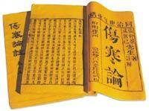
茵陈蒿汤
《伤寒论》

Slide 33
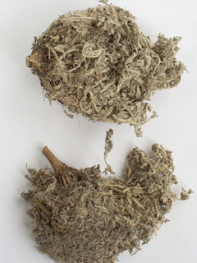
·茵陈蒿汤·
【组成】
茵陈六两
栀子十四枚擘
大黄二两
【用法】
茵陈

Slide 34
【主治】湿热黄疸（阳黄）。
·茵陈蒿汤·
湿邪与瘀热郁蒸，外溢肌肤:一身面目俱黄。 热重于湿，热为阳邪:黄色鲜明如橘子色。
湿热困阻脾胃:腹微满。
湿热下注:小便短赤。
热邪伤津:口微渴。
湿热之象:舌苔黄腻，脉实或滑数。
湿邪与瘀热
蕴结肝胆
【病机】湿邪与瘀热蕴结肝胆。
【治法】清热、利湿、退黄。

Slide 35
·茵陈蒿汤·
【方解】
君: 茵陈蒿 — 善能清热利湿而退黄。
臣：山栀子 — 清热泻火，通利三焦湿热，
引邪从小便而出。
佐：大黄 — 泻热逐瘀，通利大便，导瘀热
由大便而下。
配伍要点：本方以清热利湿药与清热泻火药、泻火通便药合用，利湿与泄热并重，通利二便，使湿热瘀之邪从前后二便分消而解。

Slide 36
·茵陈蒿汤·
【运用】
1、本方清热退黄作用强，为治阳黄的常用方。
名医论方
2、辨证要点：
· 一身面目俱黄，黄色鲜明，舌苔黄腻，脉滑数。
3、临证加减：
· 湿重于热者，加茯苓、泽泻以利水渗湿；
· 热重于湿者，加黄柏、龙胆草以清热祛湿；
· 若胁痛者，可加川楝子、元胡、郁金以行气止痛。

Slide 37
·茵陈蒿汤·
4、现代应用：
· 急慢性黄疸型传染性肝炎、胆囊炎、胆石症、
钩端螺旋体病等属湿热内蕴所致者，可用本方
治疗。
5、现代研究:
· 本方具有利胆、排石、保肝、降脂作用。
6、病例分析：

Slide 38
甘露消毒丹
《医效秘传》

Slide 39
·甘露消毒丹·
【组成】
飞滑石十五两 绵茵陈十一两 淡黄芩十两
石菖蒲六两 川贝母五两 木通五两
藿香四两 射干四两 连翘四两
薄荷四两 白豆蔻四两
【用法】

Slide 40
【主治】湿温时疫，邪在气分，湿热并重。
·甘露消毒丹·
湿热交蒸：发热，肢酸倦怠；
湿阻气滞：胸闷腹胀；
热毒上攻：咽肿，颐肿口渴；
湿热郁蒸于肌肤：身黄；
湿热下注：小便黄短赤，吐泻，淋浊；
湿热之象：舌苔黄厚腻。
湿热疫毒
熏蒸气分
【病机】湿温疫毒，邪在气分，湿热并重。
【治法】利湿化浊、清热解毒。

Slide 41
·甘露消毒丹·
【方解】
君：茵陈 — 清热利湿退黄，以除肝胆脾胃之湿热。
滑石 — 清热利湿，使湿热、疫毒从小便而去。
黄芩 — 苦寒燥湿，清热解毒。
臣：石菖蒲
白豆蔻
藿香—芳香化湿，辟秽和中。
芳化中焦之湿，使气化湿亦化。

Slide 42
·甘露消毒丹·
臣：木通—渗利湿热，导湿热从小便而出
连翘—清热解毒
薄荷—利咽止痛
射干—清利咽喉
贝母 —清热散结，利咽
配伍要点：本分在选择药物方面顾护三焦，亦含有宣上、畅中、导下的治疗原则，在应用除湿药方面，辛开肺气于上，是启上闸以开水源；芳香化湿于中，是理脾湿以复脾运；淡渗利湿于下，是通调水道以祛湿浊。
清解咽喉之热毒，且散结消肿

Slide 43
·甘露消毒丹·
【运用】
1、本方主治湿热并重之证。
名医论方
2、辨证要点：
· 胸闷身倦，口渴尿赤，发热，舌黄厚腻。
3、临证加减：
· 黄疸明显者，宜加栀子、大黄；
· 咽肿甚者，可加山豆根、板兰根等。

Slide 44
·甘露消毒丹·
4、现代应用：
· 肠伤寒、黄疸型传染性肝炎、胆囊炎、钩端螺旋体
病等属湿热并重者，可用本方治疗。
5、现代研究: 本方具有退热、保肝作用。
6、病例分析：

Slide 45
连 朴 饮
《霍乱论》

Slide 46
·连朴饮·
【组成】
制厚朴二钱 川连姜汁炒，一钱
石菖蒲一钱 制半夏一钱
香豉炒三钱 栀子三钱
芦根二两
【用法】
水煎，温服。

Slide 47
【主治】湿热霍乱。
·连朴饮·
升降失司：上吐下泻
阻滞气机：胸脘痞闷
郁蒸胸脘：心烦躁扰
湿遏热伏：小便短赤，舌苔滑腻，脉滑数。
湿热蕴伏脾胃
【病机】湿遏热伏，升降逆乱。
【治法】清热化湿，理气和中。

Slide 48
·连朴饮·
【方解】
君：芦根（60克）—清热除烦止呕，利尿；
臣：黄连—清热燥湿，厚肠止泻。
厚朴—行气化湿，消痞除闷。
佐：菖蒲—芳香化湿醒脾；
半夏—燥湿和胃降逆。
· 连、朴相配，苦降辛开，使气行湿
化，湿去热清，升降复常。
· 夏、蒲相配，化湿和中，降逆止呕。

Slide 49
·连朴饮·
佐：栀子、淡豆豉 — 清宣胸脘郁热以除烦闷。
配伍要点：主用苦辛开降，畅利气机，消胀除满；辅佐以辛宣芳化，散邪与化湿浊并行。
【运用】
1、本方为治湿热霍乱之主方。
名医论方
2、辨证要点：
· 吐泻烦闷，小便短赤，舌苔黄腻，脉滑数。

Slide 50
·八正散·
3、临证加减：
· 本方治证以呕吐为主，若腹泻较著属湿浊较盛者，
宜加干姜、茯苓以温化湿浊。
4、现代应用：
· 急性胃肠炎、肠伤寒、副伤寒、细菌性痢疾属
于湿热蕴伏者。
5、现代研究:本方具有降温作用。
6、病例分析：

Slide 51
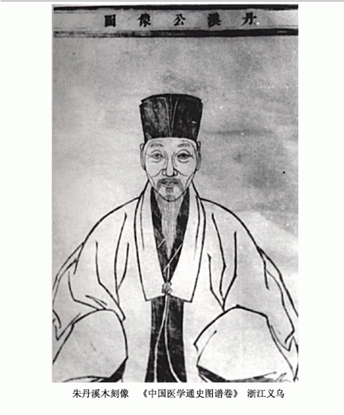
二 妙 散
《丹溪心法》

Slide 52
·二妙散·
【组成】
黄柏炒 苍术 米泔浸，炒
（原方未注用量）
【用法】
上二味，沸汤，入姜汁调服。
苍术

Slide 53
【主治】湿热下注证。
·二妙散·
留着下肢经络筋脉：两足痿软无力。
流注筋骨：筋骨疼痛，足膝红肿疼痛。
浸淫下焦，郁滞肌肤：下部湿疮。
流注带脉：带下黄臭。
湿热之象：小便短赤，舌苔黄腻。
湿热
【病机】湿热流注下焦。
【治法】清热燥湿。

Slide 54
·二妙散·
【方解】
君：黄柏—清热燥湿。
臣：苍术—燥湿健脾。
· 君臣相配：功善燥湿清热，湿热同除。

Slide 55
·二妙散·
【运用】
1、本方主治湿热下注病证。
名医论方
2、辨证要点：
· 痿、痹、带下、湿疮等伴小便黄赤，舌苔黄腻。
3、临证加减：
· 湿热痿证，加豨莶草、木瓜、萆薢等；
· 若湿热脚气，宜加薏仁、木瓜、槟榔等；
· 若下部湿疮、可加赤小豆、土茯苓等。

Slide 56
·二妙散·
4、现代应用：
· 急、慢性肾炎、肝硬化所引起的水肿、心源性水肿、
急性肠炎、尿潴留、脑积水等属于水湿内停者。
5、现代研究:
· 抗病原微生物，解热，利尿，镇静。
6、衍化方： · 三妙丸
· 四妙丸
7、类方比较：二妙散—龙胆泻肝汤
8、病例分析：

Slide 57
八 正 散
《太平惠民和剂局方》

Slide 58
·八正散·
【组成】
木通一斤 瞿麦一斤
车前子一斤 萹蓄一斤
滑石一斤 甘草炙，一斤
大黄煨，一斤 山栀子一斤
【用法】

Slide 59
【主治】湿热淋证。
·八正散·
膀胱气化不利：小便淋漓不畅，溺时涩
痛，苔黄腻，脉滑数；
膀胱水道不通：小便点滴难出 （癃闭）,
小腹急满；
膀胱脉络受损：小便浑赤；
津液耗损：口燥咽干。
湿热下注
【病机】湿热下注，蕴结膀胱，气化不利。
【治法】清热泻火，利水通淋。

Slide 60
·八正散·
【方解】
君：滑石 — 清热利湿，利水通淋。
木通 — 清心火，利小便。
臣： 瞿麦、扁蓄 — 清利湿热，利尿通淋。
车前子 — 利水通淋。
· 君臣药相配，增强清热利湿，利尿通
淋之力。

Slide 61
·八正散·
佐：山栀子 — 清泄三焦湿热
大黄 — 清热泻火，导热下行
灯心草 — 清心除烦
使：炙甘草 — 缓急止痛，调和药性。
配伍要点：
本分以八味清热利水通淋药和清热泻下药，组方用药侧重于苦寒通利。因八味药等量共为散剂应用，故名“八正散”。

Slide 62
·八正散·
【运用】
1、本方适宜于膀胱湿热证。
名医论方
2、辨证要点：
· 尿频涩痛，小便短黄，苔黄腻，脉滑数。
* 淋证日久，肾虚气弱者不宜。
3、临证加减：
· 血尿可加小蓟、白茅根；
· 石淋涩痛加海金砂、金钱草；
· 小便浑浊较甚，加萆薢、石菖蒲。

Slide 63
·八正散·
4、现代应用：
· 膀胱炎、尿道炎、急性前列腺炎、泌尿系结石、
急性肾炎、肾盂肾炎等属于湿热下注膀胱者。
5、现代研究: 本方具有抑菌、抗结石形成作用。
6、病例分析：

Slide 64
五 苓 散
《伤寒论》

Slide 65
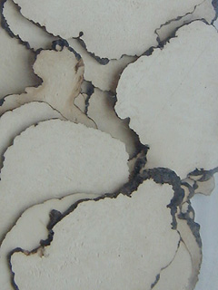
·五苓散·
【组成】
猪苓 去皮，十八铢
泽泻 一两六铢
白术 十八铢
茯苓 八铢
桂枝 去皮，半两
【用法】
猪苓

Slide 66
【主治】 ①蓄水证。小便不利，头痛微热，烦渴欲饮，
甚至水入即吐，苔白，脉浮。
②水湿内停证。水肿、泄泻、小便不利。
③痰饮。脐下动悸，吐涎沫而头眩，或短气而咳者。
·五苓散·
【病机】 a.风寒客表；
b.膀胱气化不利，水湿内停。
【治法】利水渗湿，温阳化气。
（外解太阳表证，内化膀胱蓄水）

Slide 67
·五苓散·
【方解】
君：泽泻 — 重用之以甘淡渗湿利水。
臣：猪苓、茯苓 — 利水渗湿。
君臣相须为用。
佐：白术 — 健脾而运化水湿，合茯苓相使为用，
以助健脾利湿之力。
桂枝 — ①温阳化气以利水，
②外散风寒以解表。

Slide 68
配伍要点：方中泽泻配茯苓、猪苓，以加强利水作用；茯苓配白术以实脾利水；桂枝配茯苓，以温化水饮，通阳利水。综观全方，重在利水渗湿健脾，佐以化气解表，使水行气化，脾气健运，表邪得解则诸证自除。

Slide 69
·五苓散·
【运用】
1、本方重在渗湿利水，兼有化气健脾之功。
名医论方
2、辨证要点：
· 小便不利，舌苔白，脉浮或缓。
3、临证加减：
· 若水肿较甚属于水湿壅盛者，可酌加大腹皮；
· 湿热泄泻，可加车前子、藿香。

Slide 70
·五苓散·
4、现代应用：
· 急、慢性肾炎、肝硬化所引起的水肿、心源性水肿、
急性肠炎、尿潴留、脑积水等属于水湿内停者。
5、现代研究:
· 本方具有利尿、对肾功能不全的保护、降血压等作用；对尿路结石的防治以及对酒精肝损伤的保护作用。
6、衍化方： · 四苓散
· 茵陈五苓散
· 胃苓汤
7、病例分析：

Slide 71
猪 苓 汤
《伤寒论》

Slide 72
【组成】
猪苓 一两 泽泻 一两
茯苓 一两 阿胶 一两
滑石 一两
【用法】
·猪苓汤·

Slide 73
【主治】水热互结伤阴证。
·猪苓汤·
膀胱气化不利：小便不利。
津液不得四布：发热，口渴欲饮。
热邪扰心：心烦不寐。
上逆于肺：咳嗽。
中攻于胃：呕恶。
下渗于大肠：下利。
热伤阴津：舌红苔白或微黄，脉细数。
水热互结
【病机】水热互结，热伤阴液。
【治法】利水渗湿，养阴清热。

Slide 74
·猪苓汤·
【方解】
君：猪苓 — 淡渗利水，清热。
臣：泽泻、茯苓 — 利水渗湿，助君之力。
佐：滑石 — 利水清热。
阿胶 — 滋阴润燥。
配伍要点：
· 利水渗湿与清热养阴并进，则利水而不伤阴，滋
阴而不敛邪，使水湿去，邪热清，阴津复，诸证
除。

Slide 75
·猪苓汤·
【运用】
1、本方主治水热互结证。
名医论方
2、辨证要点：
· 小便不利，口渴，身热，舌红，脉细数
3、临证加减：
· 若治热淋，宜加栀子、车前子以清热利水通淋；
· 若治血淋者，宜加白茅根、大蓟、小蓟以凉血
止血。

Slide 76
·猪苓汤·
4、现代应用：
·肾小球肾炎、心源性水肿、泌尿系感染、肾结核、
膀胱炎、尿道炎、泌尿系结石、风湿性关节炎等
属于小便不利兼阴虚有热者。
5、现代研究:
·本方具有利尿作用；对实验性肾功能不全有治疗
作用；对实验性结石有显著抑制作用；抗癌作用。
6、类方比较：猪苓汤 －五苓散
7、病例分析：

Slide 77
防己黄芪汤
《金匮要略》

Slide 78
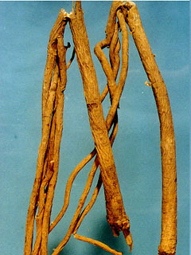
·防己黄芪汤·
【组成】
防己 一两
黄芪 去芦，一两一分
甘草 炒，半两
白术 七钱半
【用法】
黄芪

Slide 79
【主治】表虚之风水或风湿证。
·防己黄芪汤·
卫气不固，伤于风邪：汗出恶风。
风夹水湿郁滞肌腠、经脉：身体重着。
水湿泛滥肌肤：小便不利，浮肿
正虚湿停：舌淡苔白，脉浮。
肺脾气虚
【病机】肺脾气虚，风湿郁滞于肌肉、关节、经脉。
【治法】益气祛风，健脾利水。

Slide 80
·防己黄芪汤·
【方解】
君: 防己 — 利水消肿，祛风除湿，通痹止痛。
黄芪 — 补气健脾补肺，固表行水。
* 二药相伍，补气祛湿利水，祛风散邪固表。
臣：白术 — 健脾燥湿，既助黄芪益气实卫固
表，又助防己利水以祛湿。
姜、枣 — 调和营卫。
使：甘草 — 调和诸药，
配伍要点：本方以防己与黄芪共为君药，一祛风除湿，一益气扶正，补气与利湿兼施，脾肺双补，邪正兼顾，使利水而不伤正，扶正而不留邪。

Slide 81
·防己黄芪汤·
【运用】
1、本方为治疗风湿、风水属于表虚证的常用方。
名医论方
2、辨证要点：
· 汗出恶风，小便不利，苔白，脉浮。
3、临证加减：
· 气虚较重，可加党参；
· 水肿较重，可与五皮散相合。
· 寒盛者，加干姜、附子；
· 湿盛腰腿重着，加茯苓、苍术；
· 胸腹胀满属湿阻气机者，加陈皮、枳壳。

Slide 82
·防己黄芪汤·
4、现代应用：
· 慢性肾小球肾炎、心源性水肿、风湿性关节炎、风
湿性肌炎、营养不良性水肿、肾性水肿属于气虚不固、风湿郁滞者。
5、现代研究:
· 本方具有利尿，改善血液循环，促进消化机能，
抗菌，降血压，解热，抗炎，镇静，镇痛，调节机
体免疫功能。
6、病例分析：

Slide 83
苓桂术甘汤
《金匮要略》

Slide 84
·苓桂术甘汤·
【组成】
茯苓 四两 桂枝 三两
白术 二两 甘草 炙，二两
【用法】
上四味，以水六升，煮取三升，去滓，
分温三服.

Slide 85
【主治】痰饮病中阳不足证。
·苓桂术甘汤·
气阻：胸胁胀满。
脾阳不足 凌心：心悸。
水饮内停 犯肺：短气而咳。
湿阻，清阳不升：眩晕。
* 病位在脾，影响心肺。

Slide 86
·苓桂术甘汤·
【病机】 伤寒，误施吐、下后，损伤脾胃之阳，
脾失健运，水饮内停。
【治法】 温阳化饮，健脾利水。
“病痰饮者，当以温药和之”。
“短气有微饮，当从小便去之”。
先胀后喘治在脾（苓桂术甘汤）
治咳喘之法
先喘后胀治在肺（苓甘五味姜辛汤）

Slide 87
·苓桂术甘汤·
【方解】
君: 茯苓 — 健脾渗湿，利水化饮。
臣：桂枝 — 温阳化气以助化饮，平冲降逆。
* 苓、桂相配，一利一温，温化渗利，有温中阳，
健脾运，祛水湿，化痰饮之效。
佐：白术 — 健脾燥湿，利水以助茯苓渗湿治饮。
使：炙甘草 — 益气和中；
— 合桂枝辛甘化阳而增强温中阳之力；
— 调和药性。

Slide 88
配伍要点：
· 本方苓、桂相伍，一利一温，通阳化饮，对水饮留滞而偏寒者有温化渗利的功效。佐以炙甘草，合桂枝辛甘化阳，是以通阳化气药与健脾利水药合用，温阳健脾以治其本，祛湿化饮以治其标，为治疗痰饮之和剂

Slide 89
·苓桂术甘汤·
【运用】
1、本方为治疗痰饮的有效方剂。
名医论方
2、辨证要点：
· 胸胁支满，目眩心悸，舌苔白滑。
3、临证加减：
· 若咳嗽痰多者，加法夏、陈皮；
· 若寒饮甚而痰稀喘咳者，加干姜、细辛、紫菀；
· 若眩晕者，加天麻、泽泻、白蒺藜。

Slide 90
·苓桂术甘汤·
4、现代应用：
· 慢性支气管炎、支气管哮喘、心源性水肿、肾性水
肿、慢性肠炎、耳源性眩晕等属于脾阳虚弱，痰饮
内停者。
5、现代研究:
· 本方具有抗心肌缺血、心律失常及正性肌力、镇静
作用。
6、病例分析：

Slide 91
真 武 散
《伤寒论》

Slide 92
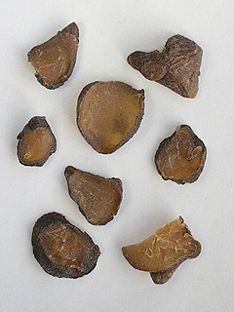
·真武汤·
【组成】
茯苓 三两 芍药 三两 白术 二两
生姜 三两 附子 炮，去皮，一枚，破八片
【用法】
附子

Slide 93
·真武汤·
【主治】
①阳虚水泛证。
②太阳病发汗太过，阳虚水泛。
泛滥肌肤：四肢沉重疼痛，水肿
失于气化：小便不利。
脾肾阳虚 失于温养：畏寒肢冷。
水气内停 水阻清阳：头晕。
饮邪凌心：心悸。
经脉失养：身目闰动，振振欲擗地。
【病机】脾肾阳虚，阳不化水，水湿内停。
【治法】温阳利水。

Slide 94
·真武汤·
【方解】
君：炮附子 — 温肾暖脾，化气以行水。
臣：茯苓 — 利湿健脾。
白术 — 健脾利湿，与茯苓相配以培土制水。
· 君、臣相配，以增强温阳利水之效。
佐：生姜 — 温胃散寒，行水，助君温化水气。
白芍 — 养阴以和阳；
— 柔肝缓急以止痛；
— 利小便；
— 制约附子之辛热燥烈。

Slide 95
配伍要点：
· 一是以温阳药与利水药配伍，温补脾肾之阳以治其本，利水祛湿以治其标，标本兼顾，扶正祛邪；
· 二是补阳药与养阴药同用，俾温阳而不伤阴，益阴而不留邪，阳生阴长，刚柔相济，阴平阳秘，则诸证可愈。

Slide 96
·真武汤·
【运用】
1、本方是治疗脾肾阳虚，水气内停的有效方剂。
名医论方
2、辨证要点：
· 四肢沉重或浮肿，小便不利，苔白不渴，脉沉。
3、临证加减：
· 若咳者，加干姜、细辛、五味子以温肺化饮；
· 腹泻较重者，去白芍，加干姜、益智仁以温中 止泻；
· 呕者，加吴茱萸、半夏以温胃止呕。

Slide 97
·真武汤·
4、现代应用：
· 慢性肾小球肾炎、心源性水肿、甲状腺功能低下、
慢性支气管炎、慢性肠炎、肠结核、美尼尔综合
征等属于脾肾阳虚者。
5、现代研究:
· 本方具有强心和改善全身血液循环、利尿、改善
肾功能的作用。
6、衍化方： · 附子汤
7、病例分析：

Slide 98
实 脾 散
《重订严氏济生方》

Slide 99
·实脾散·
【组成】
厚朴 去皮，姜制，炒，一两 白术 一两
木瓜 去瓤，一两 木香 不见火，一两
草果仁 一两 大腹子 一两
附子 炮，去皮脐，一两 白茯苓 去皮一两
干姜 炮，一两 甘草 炙，半两
【用法】

Slide 100
·实脾散·
【主治】脾肾阳虚，水停气滞之阴水。
水气内停：身半以下肿甚，口不渴，
舌苔厚腻，脉沉迟。
气机不畅：胸腹胀满。
不达四末：手足不温。
水走肠间：大便溏薄。
【病机】脾肾虚寒，阳不化水，水停气滞。
【治法】温阳健脾，行气利水。
脾肾阳虚
土不制水

Slide 101
·实脾散·
【方解】
君：附子 — 温壮脾肾阳气，化阴霾寒湿。
干姜 — 温中阳以化阴水，温肺以通调水道。
* 二药相配，使脾肾阳气振奋而湿化水湿。
臣：茯苓 — 健脾渗湿；
白术 — 补脾燥湿，利湿；
* 二药相配，培土制水，使湿不壅脾，健运自复。
佐：木瓜 — 悦脾化湿。
厚朴、草果 芳香醒脾化湿，行气消胀除满。
木香、大腹子
生姜、大枣 — 健脾和中。
使：炙甘草—和中调药。

Slide 102
·实脾散·
配伍要点：
· 以健脾利水药与温阳祛寒药相配，化湿药与行气药同用，使脾健则能利水，阳复则寒祛，并伍以行气化湿之品，扶正祛邪，标本兼顾。

Slide 103
·实脾散·
【运用】
1、本方是治疗阴水的主要方剂。
名医论方
2、辨证要点：
· 身半以下肿甚，胸腹胀满，舌淡苔腻，脉沉迟。
3、临证加减：
· 小便不利，水肿甚者，可加猪苓、泽泻；
· 大便溏泻者，以大腹皮易大腹子；
· 大便秘结者，可加牵牛子。

Slide 104
·实脾散·
4、现代应用：
· 慢性肾小球肾炎、心源性水肿、肝硬化腹水属脾
肾阳虚，水停气滞者。
5、现代研究:
· 本方具有强心和利尿、调整胃肠功能，增强肌体
免疫力，抗菌，抗炎的作用。
6、类方比较： · 真武汤－实脾散
7、病例分析：

Slide 105
萆薢分清饮
《丹溪心法》

Slide 106
·萆薢分清饮·
【组成】
益智仁 川萆薢
石菖蒲 乌药 各等分
【用法】
·原方上锉，每服五钱，水煎，入盐一捻，
食前服。

Slide 107
【主治】下焦虚寒之膏淋、白浊。
·萆薢分清饮·
气化无权，封藏失职：小便频数
寒湿下注，清浊不分：小便混浊，白如米
泔，凝如膏糊。
下焦虚寒
【病机】下焦虚寒，湿浊下注。
【治法】温肾利湿，分清化浊。

Slide 108
·萆薢分清饮·
【方解】
君：川萆薢 — 利湿，分清化浊。
臣：益智仁 — 温肾助阳，固精缩尿。
佐：石菖蒲 — 芳化湿浊，祛膀胱之寒，温助下元以复肾之气化
乌药 — 温肾祛寒，暖膀胱以助化气。
* 萆薢与石菖蒲相伍，增强分清别浊之力。
* 益智仁与乌药相伍，温肾祛寒而缩小便。

Slide 109
配伍要点：
· 本方温肾行气药与祛湿药相配伍，其中以温化为主，祛湿为辅。因为本方主治证是下焦虚寒，湿浊不化所致，如此配方，可使肾气得温，而湿浊亦化。

Slide 110
·萆薢分清饮·
【运用】
1、本方是治疗肾气虚弱，湿浊不化所致得膏淋、白浊。
名医论方
2、辨证要点：
· 小便频数，尿液混浊如米泔。
3、临证加减：
· 若肾阳虚甚，可与肾气丸合用；
· 若兼有中气不足，可加党参、黄芪；
· 若寒湿带下，可选加熟附子、肉桂、苍术、茯苓。

Slide 111
·萆薢分清饮·
4、现代应用：
· 乳糜尿、慢性前列腺炎、滴虫性阴道炎、慢性盆腔
炎属下焦虚寒，湿浊下注者。
5、现代研究:
· 用本方水煎剂进行体外抗淋球菌试验表明，本方
无明显的抗淋球菌的作用。
6、病例分析：

Slide 112
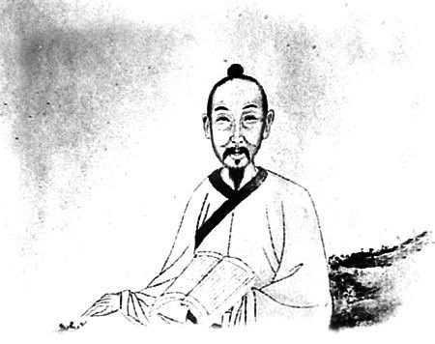
完 带 汤
《傅青主女科》

Slide 113
完带汤
[组成]
白术一两，土炒 山药一两 人参二钱
白芍五钱，酒炒 车前子三钱，酒炒
苍术三钱，制 甘草一钱 陈皮二分
黑芥穗五分 柴胡六分

Slide 114
完带汤
[主治] 脾虚肝郁，湿浊下注之带下病。
脾虚生湿 湿浊下注 —— 带下缠绵，清稀色白无臭
肝郁乘脾
带脉失约 化源不足 —— 倦怠无力，舌淡苔白
[病机]脾虚肝郁，带脉不固，湿浊下注。
[治法] 补脾疏肝，化湿止带。

Slide 115
完带汤
[方解]
君：白术 —— 益气健脾，燥湿以止带
山药 —— 健脾补肾以固带脉
臣：人参 —— 益气健脾
苍术 —— 燥湿运脾
白芍—柔肝抑木，（使木达而脾土自强）
佐：车前子 —— 淡渗利湿
柴胡 —— 疏肝养血
黑荆芥 —— 祛湿止带
陈皮 —— 行气化湿
使：甘草——补中，调和诸药
[方论选录]

Slide 116
完带汤
[临床运用]
1、本方适用于脾虚肝郁，湿浊不化之白带证。
2.辨证要点：
带下色白或淡黄，清稀无臭，缠绵不已，倦怠无力，舌淡苔白，脉细弱
3.临证加减
若腰酸甚者，可加桑寄生、杜仲、菟丝子
若白带日久清稀属寒者，可加巴戟天、鹿角霜。
若兼少腹痛甚者，可加乌药、小茴香
4.现代运用：
阴道炎、宫颈糜烂等属肝脾不和，湿浊下注者

Slide 117

完带汤
《傅青主女科》
傅 山：夫白带乃湿盛而火衰，肝郁而气弱，则脾土受伤，湿土之气下陷，是以脾精不守，不能化荣血以为经水，反复成白滑之物，由阴门直下，欲自禁而不可得也。治法宜大补脾胃之气，稍佐以舒肝之品，使风木不闭塞于地中，则地气自升腾于天上，脾气健而湿气消，自无白带之患矣。
此方脾、胃、肝三经同治之法，寓补于散之中，寄消于升之内，开提肝木之气，则肝血不燥，何至下克脾土？补益脾土之元，则脾气不湿，何难分消水气？至于补脾而兼补胃者，由里及表也。脾非胃气之强，则脾之弱不能旺，是补胃正所以补脾耳。

Slide 118
羌活胜湿汤
《脾胃论》
组成：羌活 独活各一钱 藁本 防风 炙甘草各五分 蔓荆子三分 川芎二分
用法：水煎服。

Slide 119
主治：风湿在表之痹证。
头痛身重，肩背、腰脊疼痛，难以转侧，苔白，脉浮。
病机：风湿犯表，经气不利

Slide 120
方解：
君：羌活 ----善祛上半身之风湿
独活----善祛下半身之风湿
臣：防风-----散风胜湿止痛
川芎-----活血行气而止痛
佐：藁本----善祛太阳经之风寒湿，止痛
蔓荆子----散头面部之风湿，清利头目
使：炙甘草---补中，调药

Slide 121
运用：
1、本方是治疗风湿在表的常用方。
要点：头身重痛，或腰脊疼痛，苔白脉浮。
2、加减：
湿盛者，加苍术、细辛
邪郁化热者，加黄柏、忍冬藤、秦艽
3、现代应用：风湿性关节炎、类风湿性关节炎、骨质增生等。

Slide 122
独活寄生汤
《备急千金要方》

Slide 123
·独活寄生汤·
【组成】
独活 三两 桑寄生 杜仲
牛膝 细辛 秦艽
茯苓 肉桂心 防风
川芎 人参 甘草
当归 芍药 干地黄 各二两
【用法】

Slide 124
【主治】风寒湿痹日久，肝肾两虚，气血不足证。
·独活寄生汤·
肝肾不足，气血亏虚：心悸气短，舌淡苔白，
脉细弱。
风寒湿邪内阻：腰膝疼痛，肢节屈伸不利，
肌肤麻木不仁，畏寒喜温。
【病机】风寒湿日久不愈，肝肾损伤，气血不足。
【治法】祛风湿，止痹痛，益肝肾，补气血。

Slide 125
·独活寄生汤·
【方解】
君：独活 — 善祛下肢筋骨间的风寒湿邪而通痹止痛。
臣：细辛、肉桂心 — 辛散寒湿，温通经脉而止痛；
防风 — 祛风胜湿而止痛，透邪外出。
* 辛、防助独活祛风散寒去湿，止痹痛。
秦艽 — 搜筋肉之风湿，通经止痛;
佐：桑寄生 — 补肝肾，壮筋骨，祛风湿，止腰腿疼痛。
杜仲、牛膝 — 益肝肾、强筋壮骨，止痹痛。
* 杜仲、牛膝助桑寄生补肝肾，强筋骨。

Slide 126
·独活寄生汤·
佐：当归
芍药 养血活血以治风、体现“治风先治血，
干地黄 血行风自灭”。
川芎
人参、茯苓 — 益气健脾。
* 杜仲、牛膝与佐药相配，益肝肾，补气血，扶正
祛邪。
使：甘草 — 调和诸药。

Slide 127
配伍要点：
· 本方是以祛风寒湿药为主，辅以补肝
肾，养气血之品，邪正兼顾，有祛邪
不伤正，扶正不碍邪之义。

Slide 128
·独活寄生汤·
【运用】
1、本方主治痹证日久，肝肾两虚，气血不足证。
名医论方
2、辨证要点：
· 腰膝冷痛，关节屈伸不利，心悸气短，舌淡苔
白，脉细弱。
3、临证加减：
· 疼痛较剧者，可酌加制川乌、制草乌、白花蛇；
· 寒邪偏盛者，酌加附子、干姜；
· 湿邪偏盛者，去地黄，酌加防己、薏苡仁、苍术
· 正虚不重者，可减地黄、人参。

Slide 129
·独活寄生汤·
4、现代应用：
· 慢性关节炎、腰肌劳损、骨质增生症、风湿性坐骨
神经痛等，属肝肾两虚、气血不足者。
5、现代研究:
· 本方具有抗炎，镇痛，扩张血管，改善患部血液
循环，抗贫血作用。
6、病例分析：

Slide 130
·平胃散·
* 衍化方1：不换金正气散（《易简方》）
组成：本方+藿香、半夏
功效：燥湿化浊，和胃止呕。
主治：湿浊内停，兼有表寒证。呕吐腹胀，恶寒发
热，或霍乱吐泻，或不服水土，舌苔白腻等。

Slide 131
·平胃散·
· 衍化方2：柴平汤（《景岳全书》）
组成：本方+小柴胡汤
功效：和解少阳，祛湿和胃。
主治：湿疟，一身尽痛，手足沉重，寒多热少，
脉濡。

Slide 132
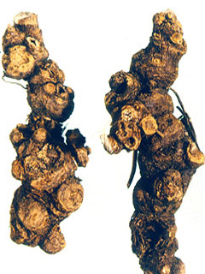
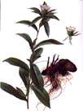
苍术药材及原植物
许叔微云：苍朮能治水饮之澼囊，盖燥脾以去湿崇土 以填精。

Slide 133
·平胃散·
名医论方
“苍术味甘而燥，甘则入脾，燥则胜湿；厚朴味温而苦，温则益脾，苦则燥湿，故二物可以平敦阜之土。陈皮能泄气，甘草能健脾，气泄则无湿郁之患，脾强则有制湿之能，一补一泄，又用药之则也。”
——吴昆（《医方论》）

Slide 134

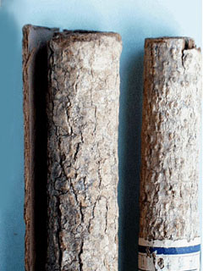
上四味药为细末，每服二钱，以水一盏，入姜二片，干枣二枚，同煎至七分，去姜、枣，带热服，空心食前，入盐一捻，沸汤点服亦得。
厚朴

Slide 135
病例分析
·平胃散·
*主诉：呃逆5个月。
* 病史：患者女性，28岁。呃逆频作已5月余，曾在医院进行各种检查，诊断为“胃肠功能官能症”。经用各种解痉药、镇静药，不效。现患者呃逆频作，腹胀较甚，面色苍黄少华，纳呆，食后腹胀尤甚，四肢沉重乏力，舌淡红苔白腻，脉濡缓。
* 辨证：脾虚湿困，胃气上逆。
治法：祛湿运脾，降气和胃。
选方：平胃散＋法夏、茵陈、茯苓、丁香

Slide 136
·藿香正气散·
功专燥湿运脾，行气和胃，专治湿困脾胃，
气机受阻之脘腹胀满，嗳气吞酸，口淡纳
呆，苔白腻等证，为燥湿和胃的代表方。
平胃散
均具芳香化湿，辟秽祛浊，行气和中之功，
都可用治湿滞脾胃之脘腹痞满，吐泻食少，
舌苔白腻等证。
兼能外散风寒，主治外感风寒，内伤湿滞
之寒热头痛 ，腹痛吐泻等证，为解表湿并
用之剂。
藿香正气散

Slide 137
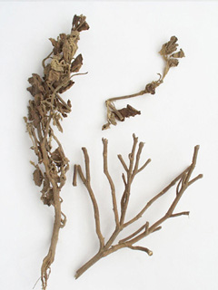
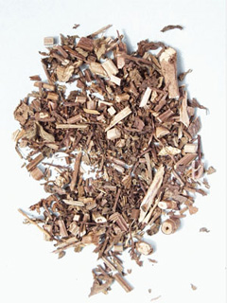
藿香
《本草逢原》：藿香入手、足太阴，芳香之气，助脾醒胃，故能止呕逆，开胃进食，温中快气，去瘴气，止霍乱，治心腹痛。

Slide 138
·藿香正气散·
名医论方
“藿香辛温，理气和中，辟恶止呕，兼治表里为君。苏、芷、桔梗，散寒利膈，佐之以发表邪。厚朴、大腹，行水消满；橘皮、半夏，散逆除痰，佐之以疏里滞。苓、术、甘草，益脾去湿，以辅
正为药也。正气通畅，则邪逆自除。”
——汪昂（《医方集解》）

Slide 139
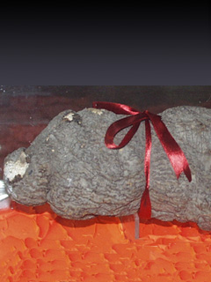
上药为细末，每服二钱，水
一盏，姜钱三片，枣一枚，同煎
至七分，热服，如欲出汗，衣被
盖，再煎并服。
·藿香正气散·
茯苓

Slide 140
病例分析
·藿香正气散·
*主诉：恶寒发热1天。
* 病史：某男，24岁。患者自诉受凉后7小时，恶寒、发热、头痛，继而出现腹泻。于7小时内，大便4次，呈水样便，伴有腹胀、微痛、欲吐，查舌苔白薄稍腻，脉浮。
* 辨证：外感风寒湿邪，湿困脾阳
治法：解表化湿，理气和中
选方：藿香正气散

Slide 141
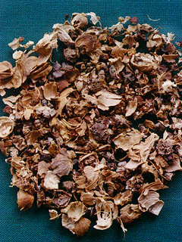
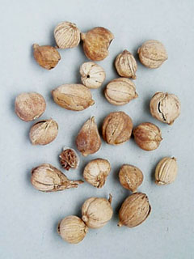
白蔻仁
《开宝本草》：“主积冷气，止吐逆反胃，消谷下气。”
《本草备要》：“除寒燥湿，化食宽膨。”

Slide 142
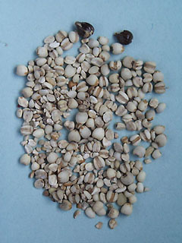
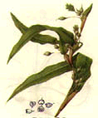
薏苡仁药材及原植物
·《神农本草经》：“主筋急拘挛，不可屈伸，风湿痹，
下气。”
·《本草蒙筌》：“薏苡仁，去湿要药也。”

Slide 143
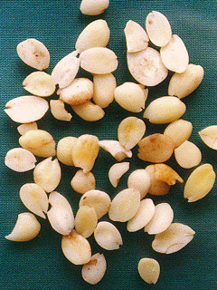
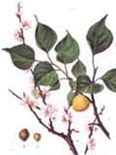
杏仁药材及原植物
《长沙药解》：“杏仁疏利开通，破壅降逆，善于开痹而止喘，消肿而润燥，调理气分之郁，无以易此。”

Slide 144
·三仁汤·
名医论方
“以三仁汤轻开上焦肺气，盖肺主一身之气，气化则湿亦化也。湿气弥漫，本无形质，以重浊滋味之药治之，愈治愈坏……湿温较诸温，病势虽缓而实重，上焦最少，病势不甚显张，中焦病最多，以湿为阴邪故也，当于中焦求之。”
——吴瑭（《温病条辨》）

Slide 145
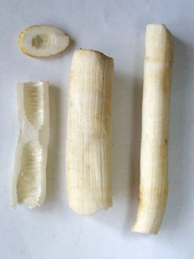
甘澜水八碗，煮取三碗，每服一碗，日三服。
·三仁汤·
白通草

Slide 146
·三仁汤·
病例分析
*主诉：发热10天。
病史：某男，自春分午后身热，至今不愈。曾经大泻后，身软不渴，现在虽然不泄泻，大便久未成形，
午前小便清，午后小便赤浊。脉弦细，沉取有力。

Slide 147
* 辨证：湿温证
治法：清热祛湿，行气利水
选方：三仁汤
* 处方：
飞滑石30g 茵陈20g 苍术15g
云苓25g 杏仁15g 生薏苡仁25g黄芩10g 白通草8g 海金沙20g
山连5g

Slide 148
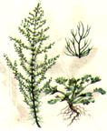
茵陈药材及原植物
《本草述钩元》：茵陈蒿“发陈致新，与他味之逐湿热者殊，而渗利为功者，尤难匹配……黄疸湿气盛，则如熏黄而晦，热气胜，则如橘黄而明，湿固蒸热，热亦聚湿，皆从中土之湿毒以为本，所以茵陈皆宜。

Slide 149
·茵陈蒿汤·
名医论方
“茵陈性虽微寒，而能治湿热黄疸及伤寒滞热，通身发黄，小便不利；栀子苦寒泻三焦火，除胃热时疾黄病，通小便，解消渴，心烦懊憹，郁热结气，更入血分；大黄苦寒下泄，逐邪热，通肠胃。三者皆能逐湿热，去郁滞，故为阳明发黄之首剂。”
——钱潢（《伤寒溯源集》）

Slide 150
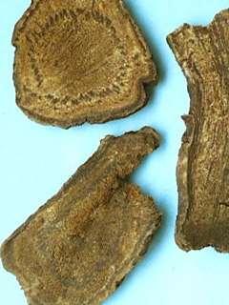
上三味药，以水一斗二升，先煮茵陈，减六升，内二味，煮取三升，去渣。分三服。
·茵陈蒿汤·
大黄

Slide 151
病例分析
·茵陈蒿汤·
*主诉：高热20天。
* 病史：患者男性，27岁。不明原因高热20天，体温达39.2℃，头痛，昏蒙不清，咽干，经多种检查均未发现异常。症见发热，神疲乏力，头重如裹，口干不欲饮，恶心纳呆，小便黄赤，大便干燥，3日一行，舌质红，苔微黄而腻，脉滑数。

Slide 152
* 辨证：湿热熏蒸
治法：泄热祛湿
选方：茵陈蒿汤加减
处方：茵陈蒿15g 大黄10g 栀子12g
黄芩12g 滑石20g 薏苡仁12g
竹叶10g

Slide 153

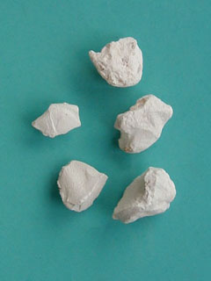
滑石
《长沙药解》：“滑石甘寒，渗泻水湿，滑窍坠而开凝郁，清膀胱而通淋涩，善治黄疸、水肿、前阴闭癃之证。”

Slide 154
·甘露消毒丹·
名医论方
“此方治湿热郁蒸，挟秽浊搏于气分……较普济消毒饮，尤为清超，彼侧重通外，此侧重清内；彼为清中之浊，此为清中之清。细译方制，微苦不大苦，清利而不燥利，举重若轻，妙婉清灵，迥非庸手所能企及。”
——冉先德（《历代名医良方注释》）

Slide 155
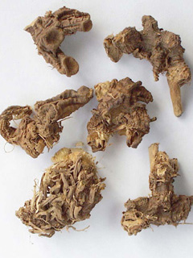
生晒研末。每服三钱，开水调下，或神曲糊丸，如弹子大，开水化服亦可。
·甘露消毒丹·
射干

Slide 156
·甘露消毒丹·
病例分析
*主诉：发热10天。
病史：某男，35岁，10天前开始发热，体温呈梯形上升，伴有腹胀，纳差，查肥达试验确诊为肠伤寒，现体温不减，高热39.4℃，头目昏胀，四肢倦怠酸痛，口渴思饮，胸痞纳呆，小便短赤，表情淡漠，舌边尖红，苔厚腻，脉濡缓。

Slide 157
* 辨证：湿热郁结，气机失畅
治法：化湿清热，宣气透邪
选方：甘露消毒丹加减
处方：飞滑石18g 藿香10g 连翘10g
薄荷6g 白豆蔻6g 茵陈20g
黄芩10g 石菖蒲10g 木通10g

Slide 158
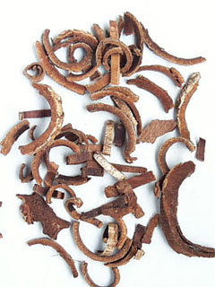
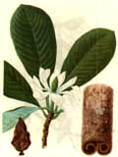
厚朴药材及原植物
《名医别录》：“温中益气，消痰下气。疗霍乱及腹痛胀满，胃中冷逆，胸中呕不止，泄痢淋露，除惊，去留热心烦满，厚肠胃。”

Slide 159
·连朴饮·
名医论方
“霍乱吐利为本方主证，湿热内蕴为本证病机……治法不在止泻止吐，惟求湿热一清，脾胃得和，则褚证自愈。方中用黄连、山栀清热解毒，苦寒燥湿；厚朴、半夏燥湿行滞；菖蒲、香豉芳香化浊；芦根宣肺祛湿，清热生津。合用以成清热燥湿，理气化浊之功。”
——冉先德《历代名医良方注释》

Slide 160
·连朴饮·
病例分析
*病史：某女，43岁。头痛形寒，身热咳嗽咽痒，舌苔黄腻而滑，口渴思饮，胸脘痞闷，两脉濡滑，沉取弦滑而数，两腿清冷，大便滞下不畅。

Slide 161
* 辨证：湿温病（湿热并重）
治法：宣阳化湿，解郁宣肺，通利三焦
选方：连朴饮加减
处方：香豆豉12g 焦山栀4.5g 前胡3g
白蒺藜10g 枇杷叶10g 法夏10g
甘草6g 川连2g 薏苡仁10g
白豆蔻5g 陈皮6g 赤苓10g

Slide 162
·二妙散·
* 衍化方1：三妙丸（《医学正传》）
组成：本方+牛膝
功效：清热燥湿，补益肝肾。
主治：湿热下注。两脚麻木，或如火烙之热，
痿软无力。

Slide 163
·二妙散·
· 衍化方2：四妙丸（《景岳全书》）
组成：本方+牛膝、薏苡仁
功效：清热利湿，舒筋壮骨。
主治：湿热下注。两足麻木，痿软，肿痛。

Slide 164
·二妙散·
名医论方
“二妙散，偶方之小剂也。苍术生用入
阳明经，能发二阳之汗，黄柏炒黑入太阴经，能除至阴之湿。一生一熟，相为表里，治阴分之湿热，有如鼓应桴之妙。”
——王子接（《绛雪园古方选注》）

Slide 165
·二妙散·
为清热燥湿的基础方，随证加减可用治多种
湿热证。临证主治湿热下注之痿痹；兼可用
于下部湿疮，带下黄稠等属于湿热下注者。
均有清热燥湿之功，均可用治湿热下注所致
的小便短赤，下部湿疮，妇女带下，舌苔黄
腻，脉滑数等证。
重在既泻肝胆实火，又能清下焦湿热。临
证既治肝胆实火上攻之头痛目赤，耳聋耳
肿，胁痛口苦等证，又治湿热下注之阴肿
阴痒，小便淋浊，带下黄臭等证。伴见舌
红苔黄（腻），脉弦（滑）数等。
二妙散：
龙胆泻肝汤：

Slide 166
·二妙散·
病例分析
*主诉：下肢麻木疼痛3个月。
* 病史：某女，15岁。于三个月前突然发热，两下肢疼痛麻木，并有红斑，下肢浮肿，伴有心慌，血沉71mm/h，诊为“风湿热，结节性红斑”，进来反复发作，膝关节疼痛，双下肢沉重，活动不便，口苦，咽干，口渴不欲饮水，大便正常，小便短赤。诊查心肺正常，四肢关节无明显肿大，两下肢有轻度指凹性浮肿，小腿前侧可见散在性紫斑，舌质红，苔黄腻，脉左沉弦，右弦滑略数。

Slide 167
·二妙散·
* 辨证：湿热下注，淤血凝滞
治法：清热化湿，活血凉血
选方：三妙丸加味
处方：苍术10g 黄柏10g 牛膝15g
薏苡20g 忍冬藤30g 威灵仙15g
桑枝20g 秦艽10g 当归12g
生地15g 丹皮10g 紫草10g

Slide 168
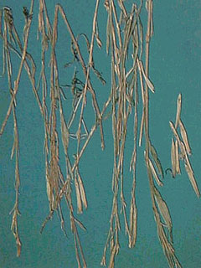
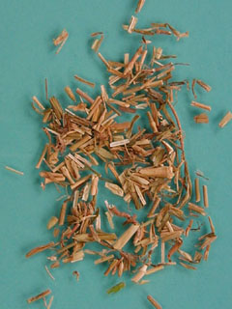
瞿麦
·《神农本草经》：“主关格诸癃闭，小便不通。”
·《本草备要》：“降心火，利小肠，逐膀胱邪热，为治
淋要药。”

Slide 169
·八正散·
名医论方
“木通、灯草，清肺热而降心火，肺为气化之源，心为小肠之合也。车前清肝热而通膀胱，肝脉络于阴器，膀胱津液之府也。瞿麦、扁蓄，降火通淋，此皆利湿而兼泻热者也。滑石利窍散结，栀子、大黄苦寒下行，此皆泻热而兼利湿者也。甘草合滑石为六一散，用梢者，取其径达茎中，甘能缓痛也。”
——吴瑭（《温病条辨》）

Slide 170
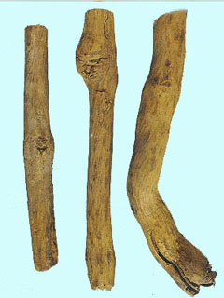
上为散，每服二钱，水一盏，入灯心，煎至七分，去渣，温服，食后临卧。小儿量力少少与之。
·八正散·
木通

Slide 171
·八正散·
病例分析
*主诉：尿痛2天，尿急1天。
病史：某男，50岁。面色苍白，尿急，小便困难呈点滴状，尿道灼痛已有两天，今晨小便不通，尿急，下腹胀痛难忍，大便干结，舌质红，苔白厚，脉弦滑。外科诊断为前列腺肥大合并感染。

Slide 172
* 辨证：湿热壅结下焦
治法：清热散结，通阳利水
选方：八正散加味
处方：木通9g 车前子9g 栀子9g
甘草9g 瞿麦9g 扁蓄9g
大黄6g 滑石25g 肉桂3g
北芪15g 黄柏6g

Slide 173
·五苓散·
* 衍化方1：四苓散（《丹溪心法》）
组成：本方去桂枝
功效：健脾利湿。
主治：脾胃虚弱，水湿内停证。小便赤少，
大便溏泄。

Slide 174
·五苓散·
· 衍化方2：茵陈五苓散（《金匮要略》）
组成：本方+茵陈蒿
功效：利湿退黄。
主治：湿热黄疸，湿多热少，小便不利。

Slide 175
·五苓散·
· 衍化方3：胃苓汤（《世医得效方》）
组成：本方+平胃散
功效：祛湿和胃，行气利水。
主治：夏秋之间，脾胃伤冷，水谷不分，泄泻不
止。

Slide 176
【病机】
·五苓散·
太阳病“表邪未解” （太阳经病）
头痛发热（恶寒），苔白，脉浮
邪气
内传
膀胱气化不利（太阳腑病）
水气凌心：心悸。
湿邪犯胃：水入即吐。
水湿下注：泄泻。
气不化津：烦渴欲饮。
小便不利
水湿内停
(蓄水证)

Slide 177
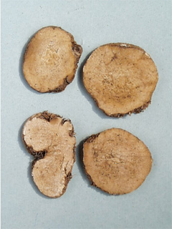
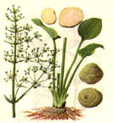
泽泻药材及原植物
·《药品化义》：“此为利水第一良品。”
·《本草纲目》：“渗湿热，行痰饮，止呕吐、泄痢、疝
痛、脚气。”

Slide 178
·五苓散·
名医论方
“水无当于五味，故用淡以利水。茯苓、猪苓、泽泻、白术，虽有或润或燥之殊，然其为淡则一也，
故均足以利水。桂性辛热，辛热则能化气。《经》曰：膀胱者，州都之官，津液藏焉，气化则能出焉。此用桂之意也。桂有化气之功，故并称曰五苓。”
——吴昆（《医方考》）

Slide 179
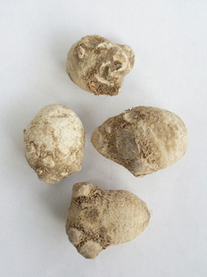
上药捣为散，以白饮和服方
寸匕，日三服，多饮暖水，汗出
愈，如法将息。
·五苓散·
泽泻

Slide 180
病例分析
·五苓散·
*主诉：悬饮1个月。
* 病史：某女，60岁。患悬饮1个月，胸满喘促不得卧，经某医院检查，诊断为“渗出性胸膜炎”，原因待查。鉴于胸积水太多，影响肺得呼吸功能，而给于胸腔抽液，每次约抽500ml，但随抽随生，抽后不过数日即复如前。体查见：患者面色苍白，身形虚羸，端坐呼吸，咳喘频频，心悸汗出，语言低微，数日未进饮食，故未能解大便；小便也极少，状如浓茶色。右胸呼吸运动消失，叩之浊音。下肢浮肿，按之凹陷。苔白腻，舌淡红，脉数无力。

Slide 181
* 辨证：脾阳不运，水湿内停
治法：健脾温阳，化气行水
选方：五苓散加味
处方： 茯苓30g 猪苓15g 泽泻15g
白术10g 桂枝15g 桑皮10g
杏仁10g 木通15g

Slide 182
·猪苓汤·
· 利水渗湿之中尚有清热养阴之功。 主治水
猪苓汤 热互结，邪热伤阴之小便不利，口渴欲饮，
身热心烦等证。
· 均有猪苓，茯苓，泽泻，均具利水渗湿之功。用
治水湿内停之小便不利证。
· 利水渗湿之中尚有健脾运湿，化气解表之
五苓散 功。主治外有表证，内停水湿，膀胱气化
不利之蓄水证，见头痛发热，渴欲饮水，
水入即吐，苔白等证。

Slide 183
·猪苓汤·
名医论方
“邪气自表入里，客于下焦，三焦俱带热也。脉浮发热者，上焦热也；渴欲饮水者，中焦热也；小便不利者，邪客下焦，津液不得下也，与猪苓汤利小便，以泻下焦之热也。甘甚而反淡，淡味渗泄为阳，猪苓、茯苓之甘，以行小便；咸味涌泄为阴，泽泻之咸，以泄伏水；滑利窍，阿胶、滑石之滑，以利水道。”
——成无己（《注解伤寒论》）

Slide 184
·猪苓汤·
病例分析
*主诉：小便不禁4天。
* 病史：某男，45岁，汽车司机。因夏日长途行车饱受暑热、饥渴之苦，数日之后，出现小便不能自控而自遗，尿量不多，点滴淋沥。并伴有口干舌燥，身微热等症。

Slide 185
* 辨证：暑热留滞膀胱
治法：清热利水养阴
选方：猪苓汤
处方：猪苓30g 泽泻15g 茯苓15g
阿胶15g 滑石12g

Slide 186
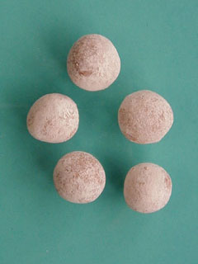
上五味，以水四升，先煮四
味，取二升，去滓，内阿胶烊
消，温服七合，日三服。
·猪苓汤·
阿胶

Slide 187
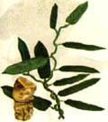
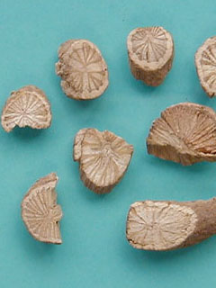
防己药材及原植物
《本草求真》：“防己辛苦大寒，性险而健，善走下行，长于除湿、通窍、利道，能泻下焦血分湿热及疗风水要药。”

Slide 188
·防己黄芪汤·
名医论方
“防己疗风肿水肿，故以为君；白术治皮间风水结肿，故以为臣；生姜主逐风湿，故以为佐。三味祛风行湿药也。风湿去，则荣卫虚，黄芪、大枣、甘草为使，用以养正除邪，调和营卫，为治风湿之缓剂。”
——程林（《金匮要略直解》）

Slide 189
·防己黄芪汤·
病例分析
*主诉：膝关节肿痛月余。
* 病史：某女，25岁。患急性风湿病已月余，时膝关节肿痛，西医用青霉素、VitB、阿司匹林等药，关节肿痛减轻，但汗出不止，身重恶风，舌苔白滑，脉象浮缓。

Slide 190
* 辨证：风湿痹，卫阳不固
治法：益卫固表，祛风除湿
选方：防己黄芪汤加味
处方：黄芪15g 防己12g 白术10g
甘草3g 生姜3片 大枣1枚
防风10g 桂枝6g 白芍10g

Slide 191
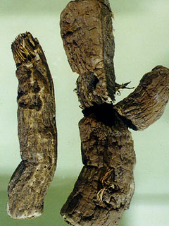
上锉麻豆大，每抄五钱匕，
生姜四片，大枣一枚，水盏半，
煎八分，去滓温服，良久再服，
服后当如虫行皮中，以腰以下
如冰，后坐被上，又以一被绕
腰以下，温令微汗，瘥。
·防己黄芪汤·
防己

Slide 192
·苓桂术甘汤·
名医论方
“痰饮阴邪也，为有形，以形碍虚则满，以
阴冒阳则眩。苓桂术甘，温中去湿，治痰饮
之良剂，是即所谓温药也。盖痰饮为结邪，
温则易散，内隔脾胃，温则能运耳。”
——尤怡（《金匮要略心典》）

Slide 193
·苓桂术甘汤·
病例分析
*病史：某男，34岁。素有咳嗽，屡发屡治，难
获远效。近因伤风，旧病复发，咳唾清痰，头
晕目眩，胸胁胀满，口淡食少，心下如有物跳动，背部如掌大之处怕冷特甚，脉沉细而弦，舌嫩苔白滑，呼吸短浅难续，尿清量少，大便自调。
* 辨证：饮停中焦
治法：温阳化饮
选方：苓桂术甘汤

Slide 194
·真武汤·
* 衍化方1：附子汤（《伤寒论》）
组成：本方去生姜＋人参
功效：温经助阳，祛寒除湿。
主治：阳虚寒湿内侵证。背恶寒，手足冷，身
体痛，骨节痛，口不渴，舌淡苔白滑，
脉沉无力。

Slide 195
名医论方
·真武汤·
“ 真武，北方水神也，而属肾，用以治水。水气在心下，外带表而属阳，必应发散，故治以真武汤。青龙汤主太阳病，真武汤主少阴。少阴，肾水也，此汤可以和之。”
—— 成无己（《伤寒明理论》）

Slide 196
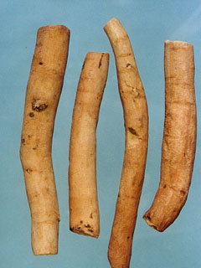
以水八升，煮取三升，去滓，温服七合，日三服。
·真武汤·
芍药

Slide 197
·真武汤·
病例分析
* 病史：某女，24岁，患乙型肝炎。面色黧黑，声低语微，短气，头晕，身软倦怠，两膝酸楚，脘腹发凉隐痛，得热暂缓，食纳甚少，终日不欲进食，手足不温，口鼻兼有冷气，大便略溏，舌质淡边缘有齿痕，苔薄白而润，六脉沉细。
* 辨证：脾肾阳虚
治法：温阳健脾
选方：真武汤加黄芪、麦芽、丹参

Slide 198
·实脾散·
· 温阳健脾中偏于温肾益火，化气利水，兼能
缓急舒筋，柔肝止痛。故主治脾肾阳虚，以
肾阳虚为主，水气内停而见小便不利，浮肿，
腹痛，兼阴随阳伤之身目闰动等证者。
· 均能温补脾肾，助阳行水，同治脾肾阳虚，阳不化气，
水气内停之小便不利，水肿，苔白脉沉等阴水证。
· 偏于温补脾阳，助阳散寒之力较胜，且兼行
气导滞，故主治脾肾阳虚而以脾阳虚为主，
又有水停气滞之水肿，伴见胸腹胀满，食减
便溏，舌苔厚腻等证者。
真武汤
实脾散

Slide 199
·实脾散·
名医论方
“脾胃虚则土不能制水，水妄行肌表，故身重浮肿。用白术、甘草、生姜、大枣以实脾胃之虚也；脾胃寒，则中寒不能化水，水停肠胃，故懒食不渴，二便不实。用姜、附、草果，以温脾胃之寒；更佐大腹、茯苓、厚朴、木香、木瓜者，以导水利气。盖气者水之母也，土者水之防也，气行则水行，土实则水治，故名曰实脾也。”
——吴谦（《医宗金鉴》）

Slide 200
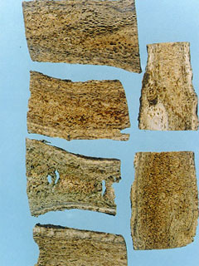
上药口父咀，每服四钱，水一盏半，生姜五片，枣子一枚，煎至七分，去滓，温服。
·实脾散·
木香

Slide 201
·实脾散·
病例分析
* 病史：某男，65岁。右下肢肿胀麻木不适3月余，经右下肢静脉造影，诊断为：右侧栓塞性腘静脉炎。症见：形体壮实，右下肢自腹股沟明显肿胀，肤色红紫光亮，按之凹陷不起，右侧股、足背动脉搏动均好，纳食可，渴不思饮，无寒热，二便自调，舌体胖大，质暗淡，苔黄腻而厚，脉沉涩。
*辨证：脾虚寒湿阻络
治法：温脾化湿，通络化淤
选方：实脾散加党参、土鳖、地龙、丹参

Slide 202
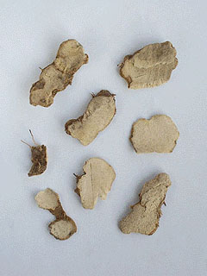
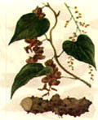
萆薢药材及原植物
《本草纲目》：“萆薢能除阳明之湿，而固下焦，故能
去浊分清。”

Slide 203
·萆薢分清饮·
名医论方
“萆薢能泄阳明、厥阴湿热，去浊而分清；乌药能疏邪逆诸气，逐寒而温肾；益智脾药，兼入 心肾，固肾气而散结；石菖蒲开九窍而通心；甘 草梢达茎中而止痛，使湿热去心肾通，则气化行 而淋浊止矣。此以疏泄而为禁止者也。”
——汪昂《医方集解》

Slide 204
·萆薢分清饮·
病例分析
*病史：某女，21岁。带下色黑，清稀澄彻，量多，有腥味。小腹冷痛拒按，腰脊酸痛沉重，会阴及小腹部似感寒风如扇。头昏眼花，神疲肢软，脘腹胀闷，时或呕吐，纳差。小便频数，混浊如米泔，无刺痛，大便溏薄。月经先后不定期，量或多或少，色淡红。舌淡，苔白厚腻，脉两尺微弱。
* 辨证：脾肾阳虚，带脉失固，寒湿下注
治法：温肾暖宫，除湿止带
选方：萆薢分清饮＋附子汤＋巴戟天、菟丝子

Slide 205
·独活寄生汤·
名医论方
“以参、苓、草、芎、归、地、芍养血通络，加艽、防、细辛、寄生、独活散风，桂枝和营散寒，杜仲补肾，牛膝引导，合治冷风顽痹麻木之症。而少化湿之药，因风药亦能胜湿，故照此方加减则善矣。”
—— 李畴人（《医方概要》）

Slide 206
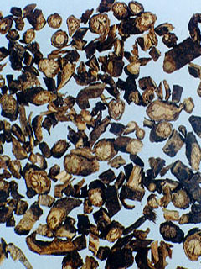
上药口父咀，以水一斗，煮取三升，分三服，温身勿冷也。
·独活寄生汤·
防风

Slide 207
·独活寄生汤·
病例分析
病史：钟某，男，3８岁。一年前曾患关节疼痛，局部灼热红肿，并伴发热恶风，口渴烦闷。医生用白虎加桂枝汤治疗后，症状明显好转。一月前因水中作业，肢体关节又发生疼痛重着，肌肤麻木，活动不便，苔白腻，脉濡缓。
* 辨证：风寒湿痹
治法：除湿通络，祛风散寒
选方：独活寄生汤加减

Slide 208
上锉麻豆大，每抄五钱匕，生姜四片，大枣一枚，水盏半，煎八分，去滓温服，良久再服，服后当如虫行皮中，以腰以下如冰，后坐被上，又以一被绕腰以下，温令微汗，瘥。

Slide 209
例1．张X X，女，33岁。
主诉：带下量多3月余，加重5天。患者素有阴道炎，时有带下量多，清稀色白，时伴腰酸肢软，每因劳累或受寒而诱发。5天前因在上班途中遭遇暴风雨，回家后第二天就发现带下明显增多，清稀如水，以至不得不垫上卫生巾，并伴有明显的腰膝疫软，疲乏无力，胃纳差，舌质淡，边有齿痕，苔白腻，脉濡弱。
诊断(证型)：
治法：
方药：

Slide 210
例2．王X，男，27岁。
主诉：恶寒发热、头痛、吐泻2天。患者素有胃炎，时有腹胀，纳差。前天晚上因天气异常闷热而过食雪糕及冷藏雪梨，当夜即感恶寒，发热，头痛，周身酸楚，自服保和丸1次，病未好转，今晨并见恶心呕吐，吐出胃容物，头痛加剧，微恶风寒，脘腹胸胁痞满胀痛，大便泻如水样，舌质淡红，苔白浊腻，脉浮而弦。
诊断(证型)：
治法：
方药：

Slide 211
例3．胡X，女，42岁
主诉：午后发热3天。患者素有慢性结肠炎，时有腹泻、肠鸣等。3天前因暑热难耐，遂过食冷饮之品，当晚即觉脘腹不舒，大便溏泄，第2天开始感到头痛恶寒，身重酸楚，胸脘痞闷，不思饮食，午后发热（体温38.5℃），口不渴，舌质淡红，苔白微腻，脉细而濡。
诊断（证型）：
治法：
方药：

